Slide 1
Maziden yükselen sesler
Adaletle Koruyunuz

Slide 2
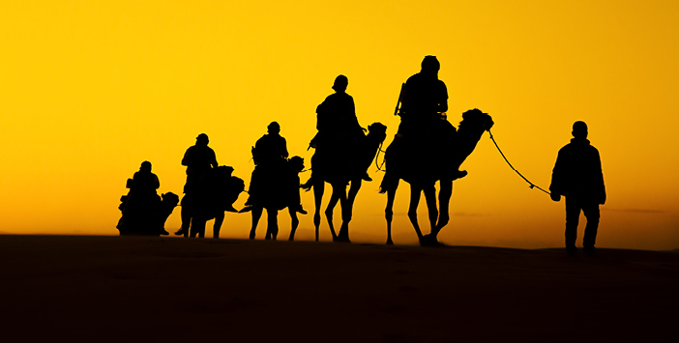
Halife Ömer bin Abdülaziz Hazretleri “Şehrimizi korumak için etrafını surla çevirmek istiyorum, gerekli parayı gönderiniz” diye müracaat eden valisine şu cevabı yazmıştı:

Slide 3
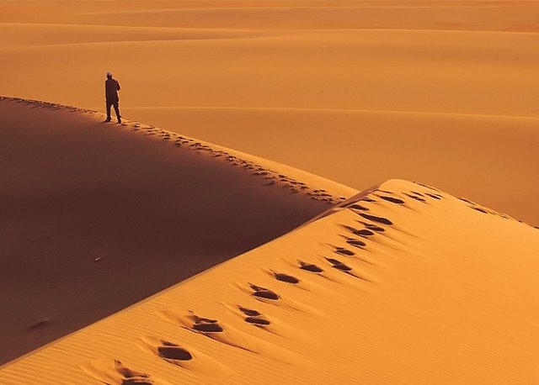
“Şehrinizi surla değil, adaletle koruyunuz ve zulümden arındırınız.”

